Slide 1
ペルソナ設定

Slide 2
父の影響で幼少期から野球に親しむ。地元ということもあり、中日ドラゴンズファンに。
小3から地元の野球チームに入る。大学時代は趣味で体を鍛えていた。
22歳で大学を卒業後、新卒でジムに置くマシーン等を扱うメーカーに就職。
営業を志望したが、事務職に配属されたことが不満。
生活：通勤は電車45分込みで片道60分。勤務時間は9時から18時。休みは土日祝。
自炊は大学時代はしていたが、最近は忙しくコンビニ飯が中心（カップ麺）。
休みは、元気があれば河川敷のランニングを早朝にする（最近はほぼできていない）。
だらしなく、昼間で寝てしまうことも多い。
氏名：小荒竜 こあら りゅう
年齢：23歳
職業：サラリーマン（事務職）
収入：250万円～300万円
学歴：大学卒
出生：愛知県
家族：両親と弟。一人暮らし
特徴：体を動かすのが趣味。
明るく人付き合いはよい。最近は忙しくて運動できていないのが悩み。
不満：仕事はデスクワークで、一日中座りっぱなし。
退勤後も疲れて家で寝てしまう。本当は運動がしたい。
大学時代に比べて体重増加が気になる。残業多し。
満足：運動後に浴びるシャワーが好き。余裕があれば仕事終わりにジムに行くのが楽しみ。休日には野球観戦をする。
欲求：大学時代毎日運動していたため、日中も体を動かせることが理想。毎日のデスクワークが苦痛のため、本当は営業がしたい。
本来は食事も気を付けていたが、今は仕事が忙しく、食事もコンビニ飯が中心。ストレスで飲酒も増えたため、健康も気になる。
楽に体重を落としたい。
LINE：毎日。タイムラインは見ない。
Twitter：趣味の情報収集
Instagram：毎日チェック。更新は、野球見た日にストーリー載せるぐらい。
Facebook：使用していない。
YouTube：寝る前に見ている。
野球関連の動画、音楽、中山きんに君を大学時代みていた。

Slide 4
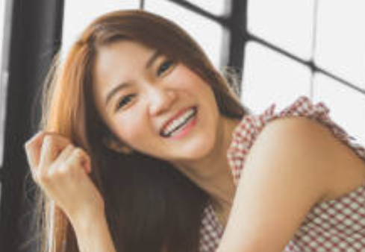
ペルソナ（サンプル）
インテリアが好きで、デザイナーになりたいと思い学生時代から雑貨屋でアルバイトをする。22歳で大学卒業と共に大手家具・インテリアメーカーに入社。曲線の無いシャープなデザインが好き。入社後、現場を知ることが大切だと言われショップに勤務。ショップは先輩社員１名（店長）と後輩社員１名、アルバイトが約２０名。入社から３年で副店長になる。現在７年目だが、いまだにショップ勤務（３店め）であることに不満がある。
生活：通勤は電車20分込みで片道35分。シフト制で10:00～19:00または12:00～21:00。実際には10:00～21:00になることも多い。休みは不定休。自炊は好きだが、ずぼらな部分があり、食材が無駄になることがあるためあまりやらないようにしている。休みの日は疲労回復のため、マッサージに行く以外は家でのんびりしていることが多い。飲酒もしないため、仕事の日もスーパーで弁当を買ってそのまま帰ることがほとんど。
氏名：山田夕貴 やまだゆうき
年齢：29歳
職業：インテリア雑貨販売（副店長）
収入：４６０万円
学歴：大学卒
出生：宮城県
家族：両親と弟。一人暮らし
特徴：本来は人付き合いが好き。近年は仕事で人と話すことに疲れてきている。学生時代の友人とは疎遠になっている。会社の同期５人は仲がいいものの、勤務地が違うためたまに会う程度。
不満：仕事が「思っていたものと違う」。日々、接客をすることに疲れを感じている。浅いコミュニケーションが多いため、会話はする割に人と繋がっていないようなもやもやがある。仕事が忙しく、何か新しいことを始める気にはなれない。最近は同期グループのLINEに反応するのも面倒になってきた。
満足：動画を見た後、コメント欄を読んで同じ感想を持った人がいるとちょっと嬉しくなる。家でゴミ箱に向かってティッシュを投げた時、フチに当たらずにスパっと入ったときは一人でガッツポーズしている。
欲求：仕事では、今更デザインに回してもらえるとは思えず、違う業界に転職するか、いっそ店長としてバリバリ働きたい。会社で人間関係を構築していきたいとも思わないが、やはり人と繋がりたい。でも深くつながるのは面倒でもある。SNSで繋がるのは性に合わなかった。
LINE：毎日。タイムラインは見ない。
Twitter：利用していない。
Instagram：毎日。たまにカフェに行った時に食事のみ投稿。
Facebook：登録したが、投稿はしていない。学生時代の友人の投稿をたまに見る。
YouTube：家に帰ってからはよく見ている。趣味のネイルに関する動画を見ながら食事をすることが多い。

